Slide 1


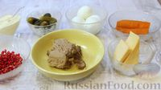
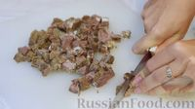
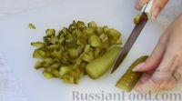
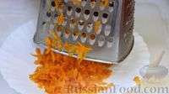

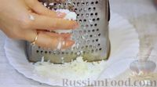
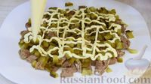
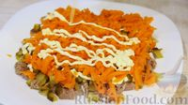
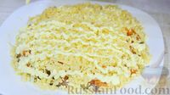
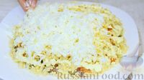


Слоёный салат "Бусы на снегу" с говядиной
20 мин (ваши 20 мин) Sasha_Lexi 16.12.18Сегодня приготовим потрясающе вкусный праздничный салат "Бусы на снегу" с говядиной. Этот сытный мясной салат отлично украсит новогодний стол 2019. Понравится всем!
Продукты
Говядина отварная - 200-300 г
Огурцы маринованные (маленькие) - 4-5 шт.
Морковь отварная - 1-2 шт.
Яйца отварные - 3-4 шт.
Сыр твёрдый - 100-150 г
Гранатовые зёрна - для украшения
Майонез - по вкусу |  |  | Видео рецептСлоёный салат "Бусы на снегу" с говядинойПошаговый фото рецептСлоёный салат "Бусы на снегу" с говядиной
Подготавливаем продукты. Говядину и морковь заранее отвариваем до готовности. Яйца варим вкрутую.
Как приготовить слоёный салат "Бусы на снегу" с говядиной: Отварную говядину режем мелкими кубиками.
Маринованные огурцы тоже режем мелкими кубиками.
Отварную морковь натираем на крупной тёрке.
Таким же образом натираем твёрдый сыр.
У яиц отделяем белки от желтков и тоже по очереди натираем их на крупной тёрке.
Теперь выкладываем салат слоями. Первый слой – это отварная говядина, на которую мы сразу же укладываем второй слой из маринованных огурчиков. Делаем сеточку из майонеза.
Третьим слоем раскладываем морковь. И снова сеточка майонеза.
Четвертый слой - смесь из тёртого сыра с желтками. Этот слой также покрываем майонезом.
Последний слой – это тёртые на мелкой тёрке белки, которыми мы стараемся равномерно покрыть весь салат, насколько это возможно.
Теперь самое приятное – это украшение. Чтобы гранатовые зёрна не скатывались с неравномерной поверхности слоёного салата, я делаю майонезные линии, на которых и будут держаться гранатовые зёрна.
Праздничный салат "Бусы на снегу" готов! Красивый и очень вкусный! Я от души рекомендую приготовить его на новогодний стол 2019 и приготовится получать комплименты от гостей!

Slide 2
Семейное образование/самообразование
Общее образование (ст17 и 63 Закона) :
Образовательные организации,
Вне образовательной организации –
- семейное образование (начальное, основное и среднее,
- самообразование (среднее).
Учет детей ведет управление образования, на территории которого проживает ребенок (ч.5 ст.63 Закона)
-экстерны- «лица, зачисленные в организацию, осуществляющую образовательную деятельность по имеющим государственную аккредитацию образовательным программам, для прохождения промежуточной и государственной итоговой аттестации (п.9 ч.1 ст.33 Закона)

Slide 3


Slide 4
Семейное образование/самообразование
Образовательная организация принимает локальный акт, регламентирующий порядок организации и прохождения промежуточной аттестации, доступный для беспрепятственного ознакомления, в том числе на сайте образовательной организации в сети Интернет.
Организация промежуточной аттестации в строгом соответствии с локальным актом школы, а итоговой аттестации- требованиям ФГОС НОО

Slide 5
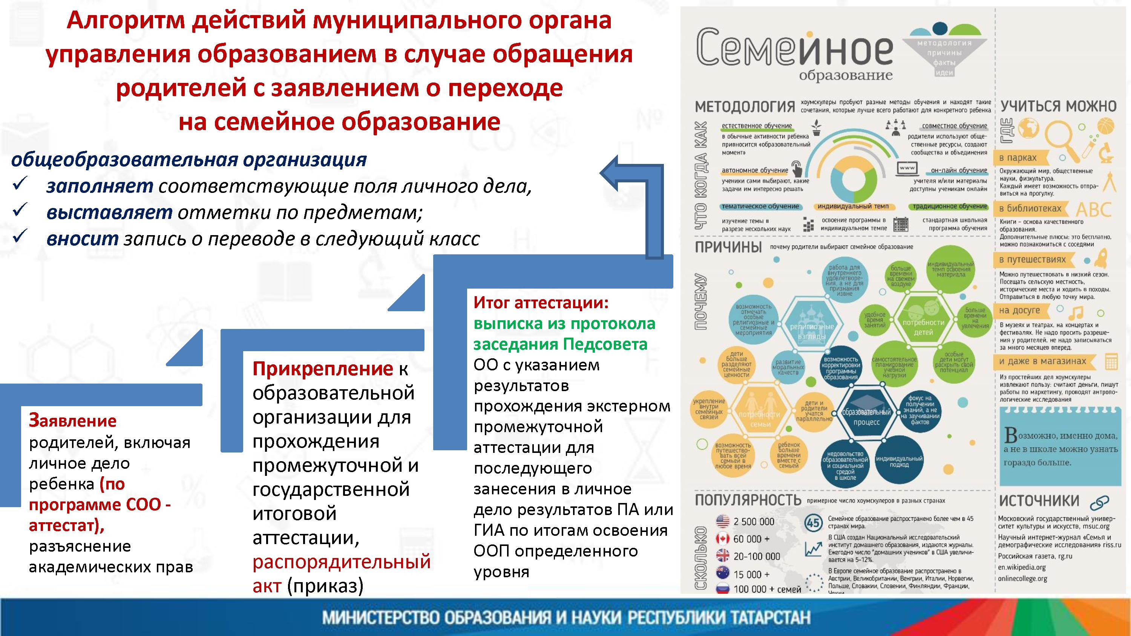

Slide 6
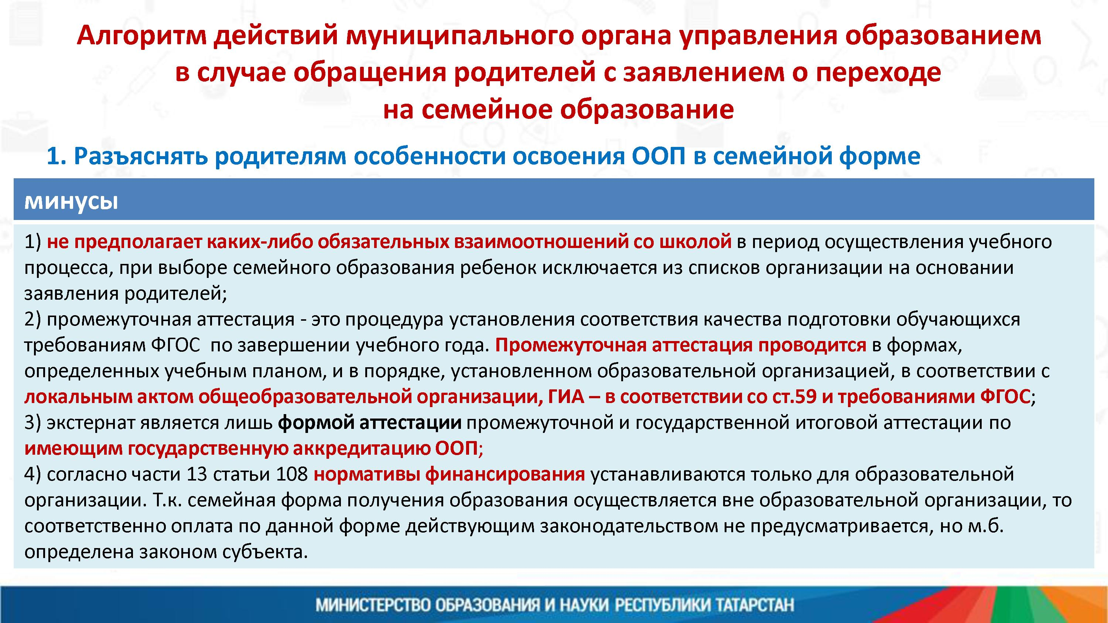

Slide 7
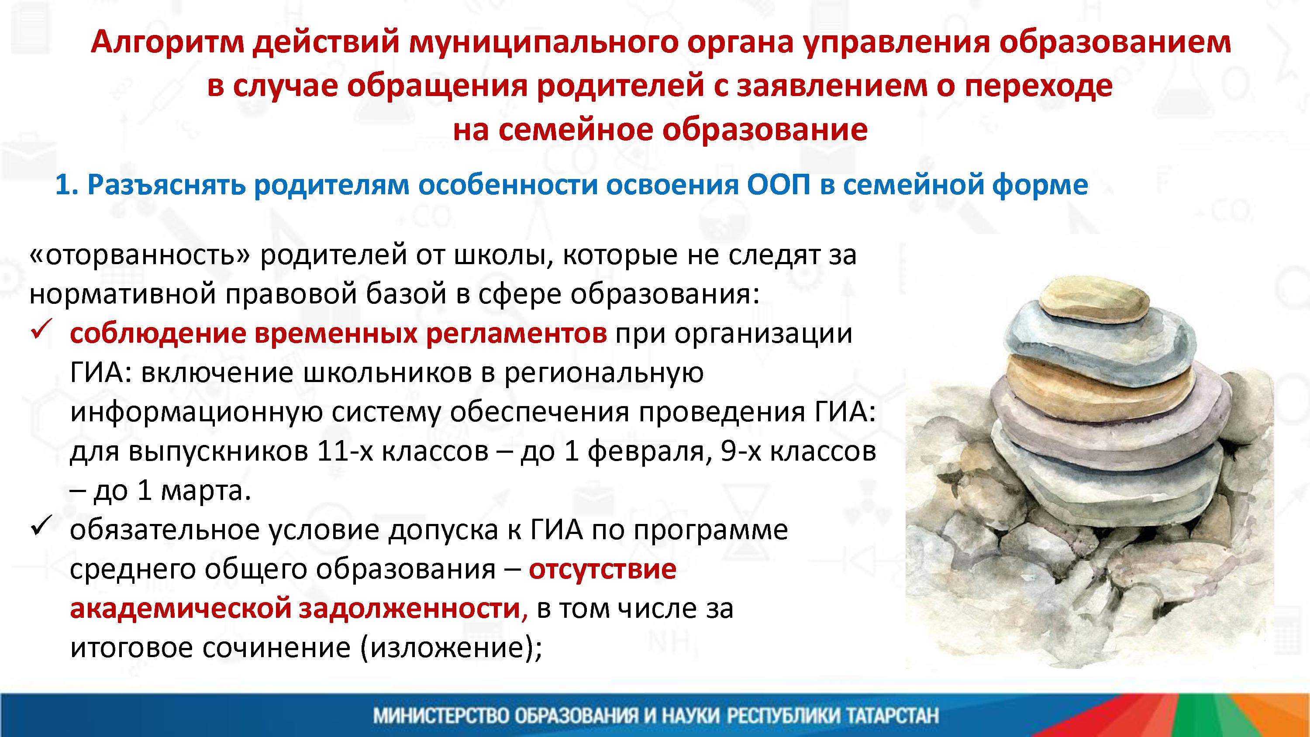

Slide 8
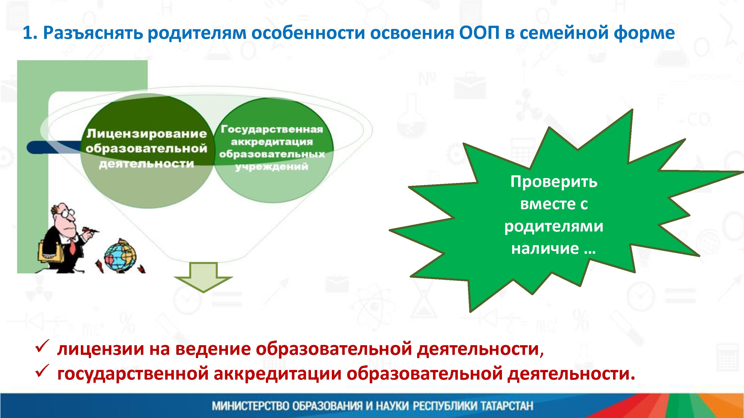

Slide 9
Разъяснять родителям особенности освоения ООП в семейной форме
лица, осваивающие основную образовательную программу в форме самообразования или семейного образования либо обучавшиеся по не имеющей государственной аккредитации образовательной программе, вправе пройти экстерном промежуточную и государственную итоговую аттестацию в организации, осуществляющей образовательную деятельность по соответствующей имеющей государственную аккредитацию образовательной программе (ч.3 ст.34 Федерального закона).

Slide 10
Разъяснять родителям особенности освоения ООП в семейной форме
Аттестат – это документ об образовании, который выдается лицам, успешно прошедшим государственную итоговую аттестацию.
В случае отсутствия у образовательной организации государственной аккредитации, может быть выдан по итогам аттестации только документ об образовании, образцы которых самостоятельно устанавливаются организациями, осуществляющими образовательную деятельность. Но этот тип документа уже не будет учитываться при поступлении в профессиональные или высшие образовательные организации.

Slide 11
Образовательные организации должны помнить:
если экстерн обучается в форме семейного образования и представляет документ об обучении, подтверждающий освоение им образовательной программы или ее части в виде онлайн-курсов в иной организации, необходимо руководствоваться приказом Министерства образования и науки Российской Федерации от 23 августа 2017 г. № 816 «Об утверждении Порядка применения организациями, осуществляющими образовательную деятельность, электронного обучения, дистанционных образовательных технологий при реализации образовательных программ».

Slide 12
Разъяснять родителям особенности освоения ООП в семейной форме
Организация, которой обучающимся представлен документ об образовании и (или) о квалификации либо документ об обучении, подтверждающий освоение им образовательной программы или ее части в виде онлайн-курсов в иной организации, допускает обучающегося к промежуточной аттестации по соответствующим учебным предметам, курсам, дисциплинам (модулям), иным компонентам образовательной программы, или зачитывает результат обучения в качестве результата промежуточной аттестации на основании данного документа. Зачет результатов обучения осуществляется в порядке и формах, установленных организацией самостоятельно, посредством сопоставления планируемых результатов обучения по соответствующим учебным предметам, курсам, дисциплинам (модулям), иным компонентам, определенным образовательной программой, с результатами обучения по соответствующим учебным предметам, курсам, дисциплинам (модулям), иным компонентам образовательной программы, по которой обучающийся проходил обучение, при представлении обучающимся документов, подтверждающих пройденное им обучение.

Slide 13
